Slide 1
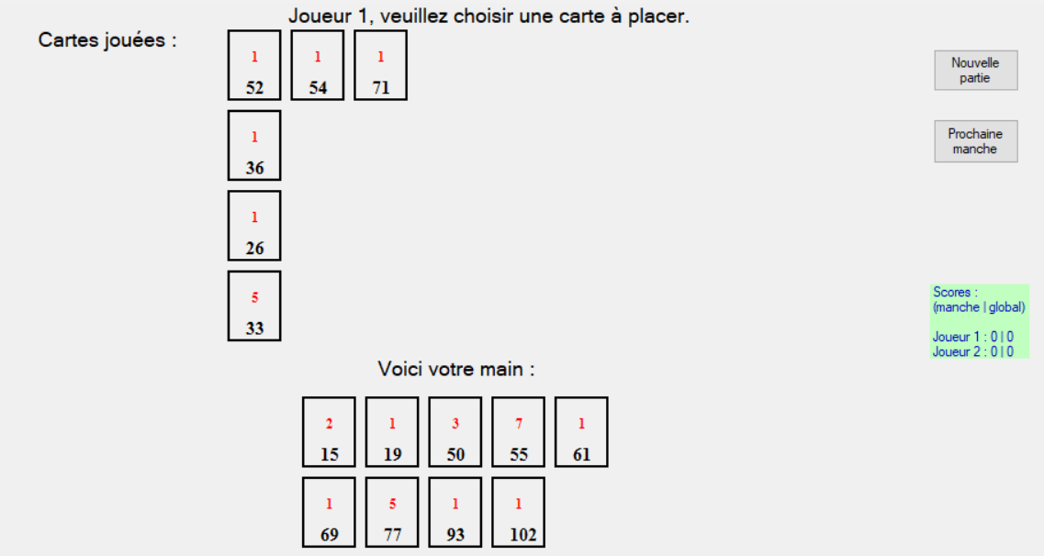
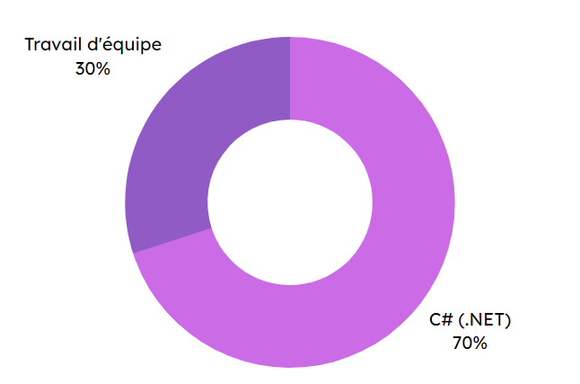


Cahier des charges
Rendu final
En binôme
Développer le jeu de société 6 Qui Prend !
Programmation de la partie IHM.
Affichage des cartes.
Affichage des scores.
Programmation de certaines règles métier.
6 Qui Prend !
Méthodes et technologies
Compétences
Travail d’équipe
30 %
C# (.NET) 70 %
Visual Studio
THÉRON Evan

